Slide 1
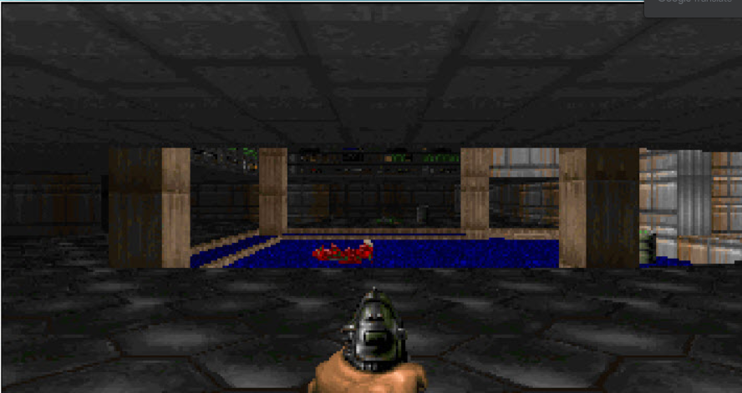
Application de vue à la première personne
développée en PHP/MySQL et Javascript
La vue à la première personne (souvent appelée vision subjective) désigne une façon d'apercevoir l'environnement d’un décor (pièces, autres personnages, etc.) comme si l’utilisateur incarnait le personnage qu'il contrôle en voyant la scène à travers les yeux de son avatar.
La carte (map) dans laquelle l’avatar se déplace est constituée de toutes les coordonnées des positions disponibles avec 4 points de vue pour chacun d’eux (Est, Nord, Ouest, Sud) de sorte que chaque image représente ce que voit l’avatar quand il est dirigé vers un point de vue.

Slide 2
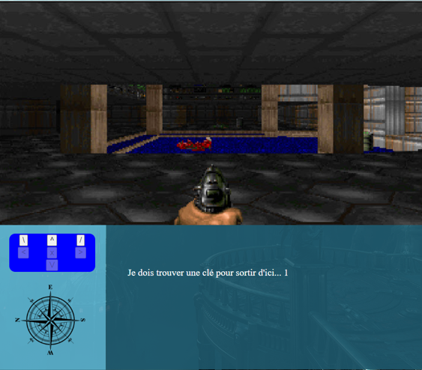
L’écran se compose de trois parties :
La vue à la première personne
La zone de gestion des mouvements comportant
Un bloc de 6 boutons permettant à l’avatar de se déplacer vers l’avant, sur le côté droit, sur le côté gauche, en arrière, de tourner à droite ou à gauche. Lorsqu’une coordonnée n’est pas disponible, le bouton menant vers cette coordonnée est désactivé.
Une boussole indiquant la direction de la vue. Elle se met en position à chaque changement de direction.
Une zone de texte affichant les informations correspondant à l’emplacement sur la carte et éventuellement l’angle de vue (le texte peut être différent selon que l’avatar regarde vers l’Est ou le Nord, etc.)

Slide 3
Livrables
[1, 2]
Une nomenclature pour les noms de fichier a été fixée : xy-angle.jpg où x, y et angle sont respectivement la coordonnée X, la coordonnée Y et la direction de vue.
Par exemple :
Pour la position [0,1] :
01-0.jpg
01-90.jpg
01-180.jpg
01-270.jpg
01-90.jpg
[1, 1]
[0, 1]
01-180.jpg
01-0.jpg
01-270.jpg
[1, 0]
Taille : 710x376.jpg – format JPG
Livrable : 16 images représentant les vues de l’avatar.
Bonus : 2 images additionnelles représentant le résultat d’actions (12-90-1.jpg et 01-180-1.jpg)

Slide 4

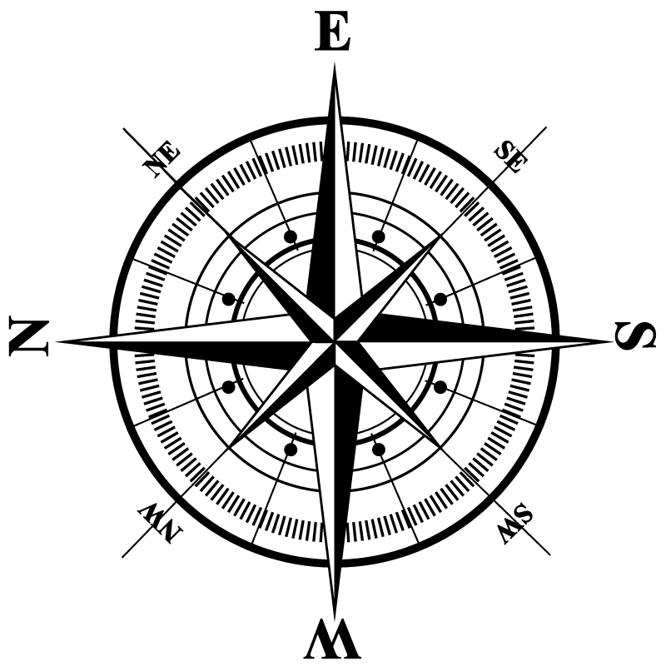
Livrables
Charte graphique
Fond d’écran
Un bloc de 7 boutons (nécessite éventuellement une modification du formulaire)
CSS (boussole, texte, etc)

